Slide 1
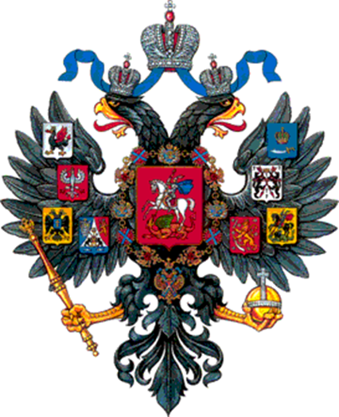
Российская империя
на рубеже веков и её
место в мире

Slide 2
План:
Территория Российской империи и административное деление в начале ХХ века
Население
Структура государственного аппарата России в начале XX века
Сословия в Российской империи
Социально-экономическое развитие

Slide 3
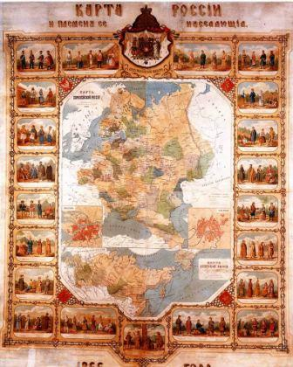
Территория и административное устройство Российской империи.
В начале XX в. закончилось территориальное оформление Российской империи. В ее состав помимо Великороссии входили :
Прибалтика,
Украина,
Белоруссия,
часть Польши,
Финляндия,
Бессарабия,
Северный Кавказ и Закавказье,
Казахстан
Средняя Азия.
В вассальной зависимости находились Бухарский эмират и Хивинское ханство.
В 1914 г. под протекторат России был принят Урянхайский край (Тува).
По своим размерам - более 22 млн. кв. км (16,8% обитаемой суши) - она занимала второе место в мире, уступая только Британской империи.

Slide 4
Население.
Годы | Естественный прирост (скорректир.) тыс.чел
 |  | среднегодовая млн.
1897 | 2075,7 | 126,7
1900 | 2375,2 | 133,1
1902 | 2412,4 | 137,6
1903 | 2518,0 | 140,0
1904 | 2582,7 | 142,5
1905 | 1980,6 | 144,6
1906 | 2502,5 | 146,7
1907 | 2769,8 | 149,2
1908 | 2520,4 | 151,8
1909 | 2375,6 | 154,2
1910 | 2266,0 | 153,4
1911 | 2779,1 | 158,9
1912 | 2823,9 | 161,6
1913 | 2754,5 | 164,4
В 1897 г. была проведена перепись населения. Она зафиксировала, что на территории империи проживало 128,2 млн. человек.
По численности населения Россия занимала третье место после Британской империи и Китая.
При этом в стране насчитывалось свыше 100 народов;
из них нерусские народы составляли 57% населения.
Население России и других государств (без их колоний)
Страны | Население, тыс. чел | Страны | Население, тыс. чел
Россия (1911 г.) | 167003,4 | Бельгия (1910 г.) | 7516,7
САСШ (США, 1910 г.) | 93402,2 | Румыния (1909 г.) | 6866,7
Германия (1910 г.) | 65140,0 | Голландия (1910 г.) | 5945,2
Япония (1911 г.) | 51591,4 | Швеция (1910 г.) | 5521,9
Австро-Венгрия (1910 г.) | 51340,4 | Болгария (1910 г.) | 4329,1
Англия (1910 г.) | 45365,6 | Швейцария (1910 г.) | 3472,0
Франция (1908 г.) | 39267,0 | Дания (1911 г.) | 2775,1
Италия (1911 г.) | 34686,7 | Норвегия (1910 г.) | 2392,7

Slide 5
Соотношение городского и сельского населения
Сельское население империи значительно преобладало над городским.
Из общего числа жителей 174 099 600 человек,
в городах жило 24 648 400 человек, т.е. всего 14,2% (данные 1913 года).
По соотношению численности городского и сельского населения Россия занимала одно из последних мест в ряду крупнейших государств начала XX века.
Соотношение городского и сельского населения в России и некоторых крупнейших странах (1908—1914 гг.)
Страна | Городское население в % | Сельское население в %
Россия | 15,0 | 85,0
Европейская Россия | 14,4 | 85,6
Привислинские губ. | 24,7 | 75,3
Кавказ | 14,5 | 85,5
Сибирь | 11,9 | 88,1
Средняя Азия | 14,5 | 85,5
Финляндия | 15,5 | 84,5
Англия и Уэльс | 78,0 | 22,0
Норвегия | 72,0 | 28,0
Германия | 56,1 | 43,9
САСШ (США) | 41,5 | 58,5
Франция | 41,2 | 58,8
Дания | 38,2 | 61,8
Голландия | 36,9 | 63,1
Италия | 26,4 | 73,6
Швеция | 22,1 | 77,9

Slide 6
Плотность населения
Всё население империи, т.е. 174 099 600 человек (1913 г.), проживало на пространстве в 19 155 588 квадратных вёрст,
следовательно на одну квадратную версту приходилось 9,1 человека.
Значительная часть жителей сосредотачивалась в городах, если взять только сельское население, то на одну квадратную версту приходилось 7,8 человек.
Наиболее плотно-населённым районом империи являлся Привислинский край, где в Петроковской губернии на одну квадратную версту приходилось 190,0 жителей,
а наименее плотно-населённым — Сибирь, где в Якутии на кв.версту менее 0,1 жителя.
Плотность население России и других государств (без колоний).
Страна | Жителей на 1 кв. версту | Страна | Жителей на 1 кв. версту
Россия | 9,1 | Англия | 157,9
Европейская Россия | 29,6 | Италия | 132,2
Привислинские губ. | 120,0 | Германия | 127,7
Кавказ | 30,3 | Австро-Венгрия | 85,6
Сибирь | 0,9 | Франция | 83,1
Средняя Азия | 3,5 | Дания | 20,5
Финляндия | 11,2 | Швеция | 13,6
Бельгия | 273,1 | САСШ (США) | 10,9
Голландия | 177,2 | Норвегия | 8,1

Slide 7
Национальный состав Российской империи
В Российской империи в 1917 году проживало свыше 100 народов, не считая небольших этнических групп.
По данным переписи 1897 г. (во время которой задавался вопрос не о национальности, а о родном языке)
великороссы составляли 43,4 % населения (80,5 млн чел.),
малороссы — 18,4 % населения (33,4 млн чел.),
белорусы — 4 млн чел.
Все они официально считались "русскими", численность которых, таким образом, составляла 117,9 млн чел.
Вместе славянские народы (русские, украинцы, белорусы, а также поляки, болгары и другие) составляли порядка 75% населения империи.
 | млн. чел | %
Русский язык | 55,667 | 44,3
Украинский язык | 22,381 | 17,8
Польский язык | 7,931 | 6,3
Белорусский язык | 5,886 | 4,7

Slide 8
Главных религиозных верований в Российской империи было шесть:
православное, к которому принадлежат русские, румыны, большая часть картвельцев и небольшая турко-татар и финнов;
мусульманское — почти вся масса турко-татар и горцы Кавказа;
католическое — поляки и большая часть литовцев;
протестантское — финны, германцы и часть литовцев;
иудейское — евреи
армяно-григорианское — армяне.
Вероисповедный состав населения Российской Империи в % по данным Всеобщей Переписи 1897 г. и Финляндского Ежегодника
Район | Православные с единоверцами и старообрядцами | Мусульмане | Католики | Протестанты | Иудеи | Прочие христиане | Прочие нехристиане
Европейская Россия | 83,58 | 3,82 | 4,65 | 3,30 | 4,07 | 0,24 | 0,34¹⁾
Привислинские губ. | 7,16 | 0,05 | 74,32 | 4,46 | 14,01 | 0,00 | 0,00
Кавказ | 50,94 | 34,54 | 0,47 | 0,61 | 0,63 | 12,49 | 0,32
Сибирь | 89,97 | 2,20 | 0,60 | 0,28 | 0,60 | 0,01 | 6,34²⁾
Средняя Азия | 9,18 | 90,29 | 0,17 | 0,12 | 0,16 | 0,06 | 0,02
Финляндия | 1,90 | — | — | 98,00 | — | 0,10 | —
Всего по империи | 69,90 | 10,83 | 8,91 | 4,85 | 4,05 | 0,96 | 0,50³⁾
1) В том числе 0,18% буддистов и ламаистов. 2) В том числе 4,30% буддистов и ламаистов. 3) В том числе 0,30% буддистов и ламаистов.

Slide 9
Населения России (без Финляндии) по десятилетним возрастным группам в %, по данным Всеобщей Переписи 1897 г.
Район | 0—9 л. | 10—19 л. | 20—29 л. | 30—39 л. | 40—49 л. | 50—59 л. | 60—69 л. | Св. 70 л. и неизвест.
Европейская Россия | 27,3 | 21,4 | 15,8 | 12,4 | 9,4 | 6,7 | 4,4 | 2,6
Привислинские губ. | 28,2 | 21,0 | 17,4 | 12,9 | 7,8 | 6,5 | 3,9 | 2,3
Кавказ | 30,4 | 20,1 | 16,9 | 12,8 | 8,5 | 5,5 | 3,5 | 2,3
Сибирь | 26,0 | 20,1 | 15,9 | 12,8 | 10,2 | 7,2 | 4,7 | 3,1
Средняя Азия | 24,2 | 19,3 | 18,7 | 14,0 | 10,5 | 6,8 | 4,2 | 2,3
Всего по империи (без Финляндии) | 27,3 | 21,1 | 16,2 | 12,6 | 9,3 | 6,6 | 4,3 | 2,6
Статистика трудоспособного населения (20-70 лет) (по регионам)
Средняя Азия | 50,0%
Сибирь | 46,1%
в Европейской России | 44,3%
Привислинский край | 44,1%
Кавказ | 43,7%

Slide 10
Грамотность населения Российской империи (без Финляндии) по данным Всеобщей Переписи 1897 г.
Район | Грамотных на 1000 чел. |  |  | Грамотных мужчин на 10 грамотных женщин | % грамотных в населении, не считая детей до 9 лет | % грамотных мужчин, не считая детей до 9 лет
 | Муж. | Жен. | Обоего пола
Европейская Россия | 326 | 137 | 229 | 24 | 30 | 43
Привислинские губ. | 342 | 268 | 305 | 13 | 41 | 46
Кавказ | 182 | 60 | 124 | 26 | 17 | 26
Сибирь | 192 | 51 | 123 | 38 | 16 | 25
Средняя Азия | 79 | 22 | 53 | 36 | 6 | 10
Всего по империи (без Финляндии) | 293 | 131 | 211 | 22 | 27 | 39

Slide 11
Грамотность населения Российской империи (без Финляндии) по данным Всеобщей Переписи 1897 г.

Slide 12
Занятость населения
Сельское хозяйство | 75
обрабатывающая промышленность | 12
ремёсла и прочие промыслы | 10
частная служба | 4.6
торговля | 3.8
Основной деятельностью населения Российской империи служило сельское хозяйство, которым было занято около ¾ её жителей.
Затем следует:
обрабатывающая промышленность,
ремёсла и прочие промыслы, которыми было занято около 10%,
частная служба (4,6%)
торговля (3,8%).
В общем этими четырьмя видами деятельности было занято свыше 92,5% населения и на долю остальных приходилось не более 7,5%.

Slide 13
Сельским хозяйством наибольшее число населения было занято в Средней Азии (около 83%), в Сибири (свыше 80%) и на Кавказе (около 79%); наименее же в Привислинском крае — 56,6%.
Обрабатывающая промышленность, ремёсла и горный промысел наиболее были развиты в Привислинском крае (15,4%) и Европейской России (около 10%), наименее на Кавказе и Средней Азии.
То же относится к частной деятельности — в Привислинском крае 10,2%, а в Средней Азии 3,1%, и торговле — в Привислинском крае 6,7%, а в Сибири 2,1%
Средняя Азия | 83
Сибирь | 80
Кавказ | 79
Привислинский край | 57
Средняя Азия | 2
Европейская Россия | 10
Кавказ | 2
Привислинский край | 16

Slide 14
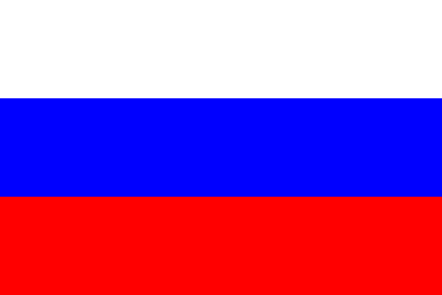
Структура государственного аппарата России в начале XX века.
Российская империя была наследственной монархией.
"Самодержец всероссийский" обладал высшей законодательной, исполнительной и судебной властью, был верховным руководителем вооруженных сил, все жители России являлись его подданными.
Гербом государства был двуглавый орел с царскими регалиями.
Флаг представлял собой полотнище с белой, синей и красной горизонтальными полосами.
Государственный гимн начинался словами: "Боже, царя храни".

Slide 15
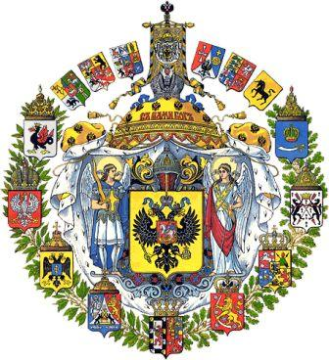
Большой Государственный Герб Российской империи (1882) представлял собой следующее: «в золотом щите чёрный двуглавый орёл, коронованный двумя императорскими коронами, над которыми такая же, но в большом виде, корона, с двумя развевающимися концами ленты Андреевского ордена. Государственный орёл держит золотые скипетр и державу. На груди орла герб московский: в червлёном с золотыми краями щите Святой великомученик и победоносец Георгий, в серебряном вооружении и лазуревой приволоке (мантии), на серебряном, покрытом багряною тканью с золотою бахромою, коне, поражающий золотого, с зелёными крыльями, дракона золотым, с осьмиконечным крестом наверху, копьём. Щит увенчан шлемом Святого великого князя Александра Невского. Намёт чёрный с золотом. Вокруг щита цепь ордена Св. Апостола Андрея Первозванного; по сторонам изображения святых Архангела Михаила и Архангела Гавриила. Сень золотая, коронованная императорскою короною, усеянная российскими орлами и подложенная горностаем. На ней червлёная надпись: „Съ Нами Богъ!“ Над сенью позникающая государственная хоругвь, с осьмиконечным на древке крестом. Полотно государственной хоругви золотое; на ней изображение среднего государственного герба, но без окружающих девяти щитов».
Мелкий шрифт.
Историческая справка о Большом гербе Российской империи.

Slide 16
Структура государственного аппарата
Император
Правительствующий Сенат
Государственный Совет
Комитет Министров
Святейший Синод
Восемь Министерств
Местное управление осуществляли губернаторы и генерал-губернаторы, считавшиеся представителями и наместниками императора на местах и непосредственно подчинявшиеся Министерству внутренних дел.
Почти в половине губерний, а также в городах существовали местные органы самоуправления - земские собрания и городские думы.
Круг их полномочий был ограничен, деятельность контролировалась губернаторами.

Slide 17
Основные термины и понятия:
Социальная структура - сеть устойчивых и упорядоченных связей между элементами социальной системы.
Классы -большие группы людей, различающиеся по:
их месту в исторически определенной системе общественного производства,
их отношению к средствам производства,
их роли в общественной организации труда,
способам получения и размерам той доли общественного богатства, которой они располагают.
Сословие - социальная группа, обладающая закрепленными в обычае или
законе и передаваемыми по наследству правами и обязанностями.

Slide 18
4. Сословия в Российской империи
В начале XX в. в государственных документах все подданные Российской империи делились на четыре сословия ("состояния"):
дворянство,
духовенство,
городские обыватели (почетные граждане, гильдейское купечество, мещане и посадские, ремесленники или цеховые)
сельские обыватели (то есть крестьяне).
Местное (нехристианское) население Казахстана, Сибири и ряда других районов выделялось в самостоятельное "состояние" и называлось инородцами. Эта категория управлялась по особому закону.
Состав населения России (без Финляндии) по сословиям на 1000 человек, по данным Всеобщей Переписи 1897 г.
Район | Дворяне и чиновники | Духовенство | Почётные граждане и купцы | Мещане | Крестьяне | Казаки | Инородцы | Прочие
Европейская Россия | 15 | 5 | 6 | 106 | 841 | 16 | 5 | 6
Кавказ | 24 | 6 | 4 | 81 | 748 | 104 | 15 | 18
Сибирь | 8 | 3 | 3 | 56 | 709 | 45 | 146 | 30
Средняя Азия | 4 | — | 1 | 20 | 50 | 33 | 889 | 3
Всего по империи (без Финляндии) | 15 | 5 | 5 | 107 | 771 | 23 | 66 | 8

Slide 20
В реальной жизни происходило размывание сословных перегородок, и население все более четко разделялось по классовому, т.е. экономическому, признаку.
При этом особенностью России являлось одновременное существование основных классов как традиционного (феодального) общества - помещиков и крестьян, так и капиталистического - буржуазии и пролетариата.
Вместе с тем внутри самих классов происходили процессы расслоения, размывания, множество людей находилось в промежуточном, пограничном состоянии между различными классами.

Slide 22
?
1. Какие территории входили в состав Российской империи в начале ХХ века?
В начале XX в. закончилось территориальное оформление Российской империи. В ее состав помимо Великороссии входили :
Прибалтика,
Украина,
Белоруссия,
часть Польши,
Финляндия,
Бессарабия,
Северный Кавказ и Закавказье,
Казахстан
Средняя Азия.
В вассальной зависимости находились Бухарский эмират и Хивинское ханство.
В 1914 г. под протекторат России был принят Урянхайский край (Тува).
2. Какова была численность населения России по переписи 1897 года?
На территории империи проживало 128,2 млн. человек.
3.Какое количество народов и народностей входило в состав России в начале ХХ века?
свыше 100 народов; из них нерусские народы составляли 57% населения.
4. Какое количество населения проживало в городах по данным 1913 г?
В городах жило 24 648 400 человек, т.е. всего 14,2% (данные 1913 года).
5. Что вы можете сказать о плотности населения России?
на одну квадратную версту приходилось 9,1 человека. Значительная часть жителей сосредотачивалась в городах, если взять только сельское население, то на одну квадратную версту приходилось 7,8 человек.
6. Кто такие «великороссы», «малороссы», «белорусы»? Какова бала их численность по переписи 1897 г?
великороссы составляли 43,4 % населения (80,5 млн чел.),
малороссы — 18,4 % населения (33,4 млн чел.),
белорусы — 4 млн чел.
Все они официально считались "русскими", численность которых, таким образом, составляла 117,9 млн чел.
Вместе славянские народы (русские, украинцы, белорусы, а также поляки, болгары и другие) составляли порядка 75% населения империи.
Продолжите составление вопросов и ответов по теме.

Slide 23
Домашнее задание:
Учебник история России
Прочитать §1-2
Подготовиться к тесту

